Slide 1




LOVIN.
Plataforma de Gestión de Servicios y Agenda Profesional
CAPSTONE
EQUIPO 2:
Jairo Álvarez
Francisco López
Constanza Painevilo
Bastián Rodríguez
Asignatura: PTY4614
Docente: Alex Zuñiga

Slide 2






EQUIPO
Constanza Painevilo
Francisco López
Bastián Rodríguez
Jairo Alvarez
Notes:
Constanza Painevilo - Scrum Master Constanza lidera el equipo bajo los principios de la metodología Scrum, facilitando la comunicación y asegurando que el proceso de desarrollo se mantenga alineado con los objetivos del proyecto. Su rol es fundamental para mantener la cohesión del equipo y remover cualquier obstáculo que pueda afectar el progreso.
Francisco López - Product Owner Francisco es responsable de definir y priorizar los requisitos del producto, asegurando que cada funcionalidad desarrollada agregue valor y cumpla con las expectativas del cliente. Su visión estratégica y capacidad de gestión ayudan a guiar al equipo hacia el logro de los objetivos finales del proyecto.
Bastián Rodríguez - Desarrollador Full Stack Bastián es el encargado de implementar tanto la parte frontal como la parte trasera del sistema. Su versatilidad y dominio de tecnologías frontend y backend permiten que el producto sea eficiente, atractivo y funcional para los usuarios finales.
Jairo Álvarez - Desarrollador y QA Jairo desempeña un doble rol, contribuyendo tanto al desarrollo del sistema como al control de calidad del mismo. Su enfoque en pruebas y validaciones asegura que el producto final cumpla con los más altos estándares de calidad, minimizando errores y optimizando la experiencia del usuario.

Slide 3









PROBLEMA IDENTIFICADO
PROBLEMÁTICA
OPORTUNIDADES
Canales promoción dispersos y fragmentados
Centralización de la oferta de servicios.
Mejorar la Experiencia del cliente.
Optimizar el acceso a los servicios.
Gestionar el método de reserva y agenda.
Inconsistencias y Dificultades al acceder a un Servicio
ACTUALIDAD
Uno de los principales desafíos que enfrenta la industria de los servicios es la “falta de una plataforma centralizada de servicios”.
Búsqueda del Servicio
Identificación del Servicio
Comparación de Servicios
Cotización de Servicios
Reserva y Agenda de Servicios

Slide 4


OBJETIVO DEL PROYECTO
OBJETIVO GENERAL
El proyecto consistirá en el desarrollo de una Aplicación Móvil diseñada para “centralizar la oferta de servicios profesionales en un solo lugar”.
OBJETIVOS ESPECÍFICOS
Facilitar la búsqueda, comparación y el proceso de acceso a los servicios.
Simplificar el agendamiento y reserva de servicios a los clientes, y la gestión de las citas a los prestadores de servicios.
Optimizar la interacción entre el cliente y los prestadores de servicios.
Mejorar y facilitar la presencia digital, la visibilidad, promoción y eficiencia operativa de los prestadores de servicios.
Digitalizar el sector de los servicios a través de una plataforma robusta y escalable.

Slide 5


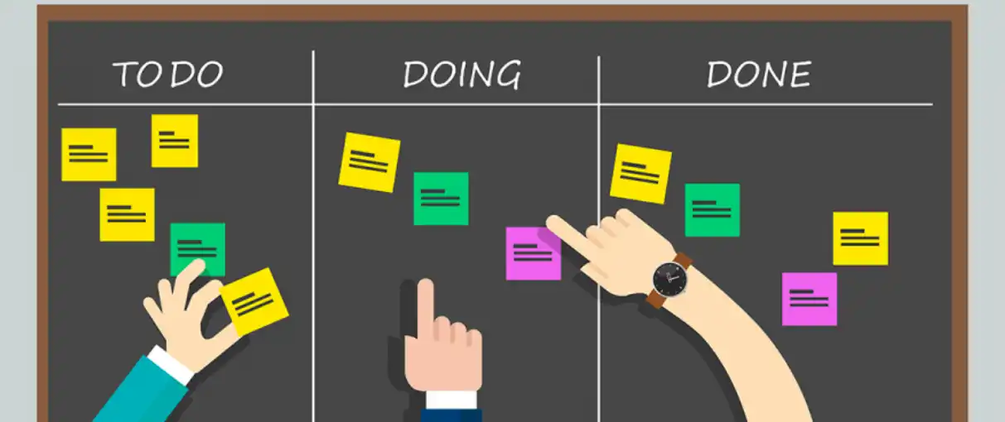
METODOLOGÍA
El proyecto implementó Kanban como metodología ágil por su capacidad para organizar el trabajo de forma visual, flexible y eficiente.
Gestión Visual: Tableros claros para ver el avance en tiempo real.
Flujo Continuo: Priorizamos tareas clave sin pasos rígidos.
Flexibilidad: Ajustamos prioridades fácilmente según las necesidades.
Optimización: Evitamos sobrecargas y usamos los recursos de manera eficiente.
Mejora Continua: Analizamos métricas para mejorar constantemente.
Colaboración: Trabajo en equipo visible y bien coordinado.
Esta metodología nos ayudó a adaptarnos rápidamente
y mantener un flujo de trabajo efectivo.

Slide 6








ROADMAPS
FASE 2
Desarrollo y Pruebas
FASE 1
Planificación y Diseño
En esta fase el enfoque estuvo en construir y validar el sistema. Se desarrolló el frontend y backend, se realizaron pruebas funcionales y de integración, y se implementaron mejoras para garantizar la calidad. La documentación técnica respaldó todo el proceso.
FASE 3
Cierre
El objetivo es consolidar y entregar el proyecto, validando el cumplimiento de los objetivos planteados. Se elaboró la documentación final y se concluyó con la presentación.
Su objetivo fue establecer las bases del proyecto mediante la planificación inicial y el diseño de interfaces (UX/UI). Se elaboró el documento inicial y se presentó el avance al stakeholder para validar la alineación con los objetivos.

Slide 7
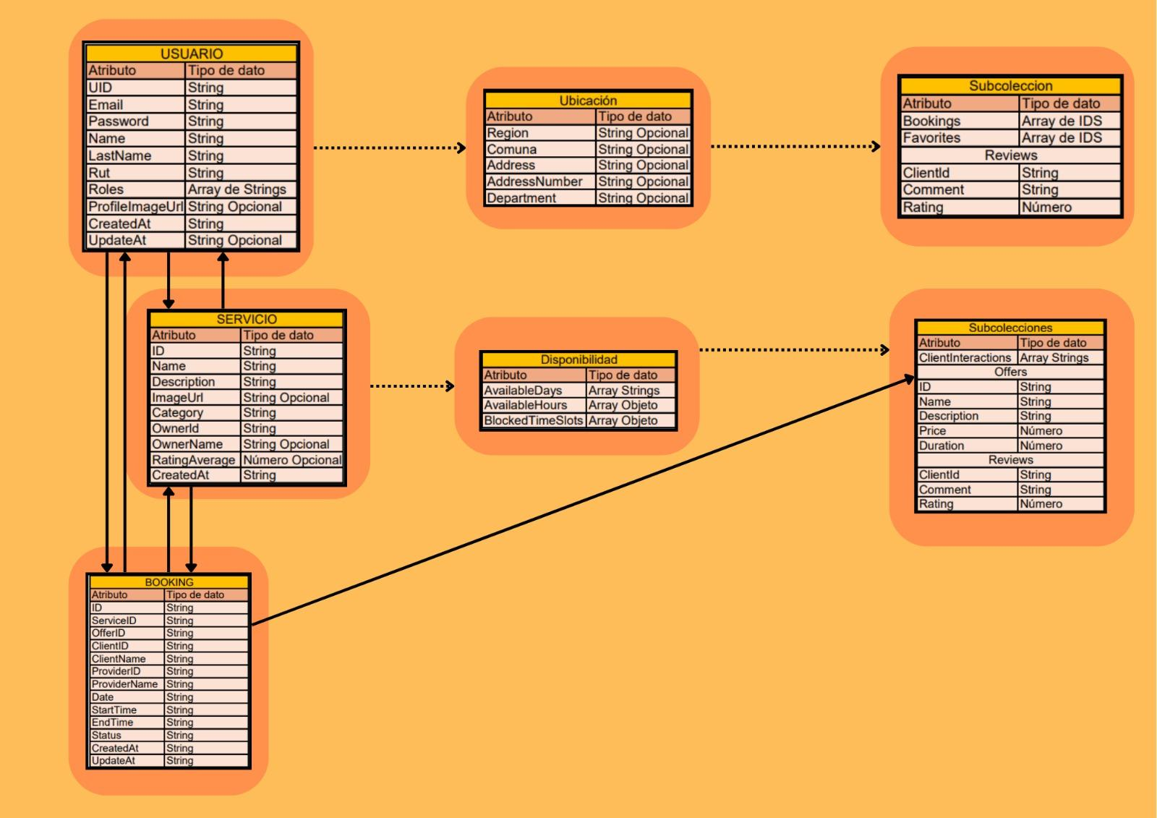
MODELO DE DATOS

Slide 8









HERRAMIENTAS
Desarrollo de Software
Pruebas de Software
Plataforma de Gestión de servicios y agenda profesional
Base de Datos
Control de Versiones
Diseño UX/UI
Gestión de proyectos

Slide 9
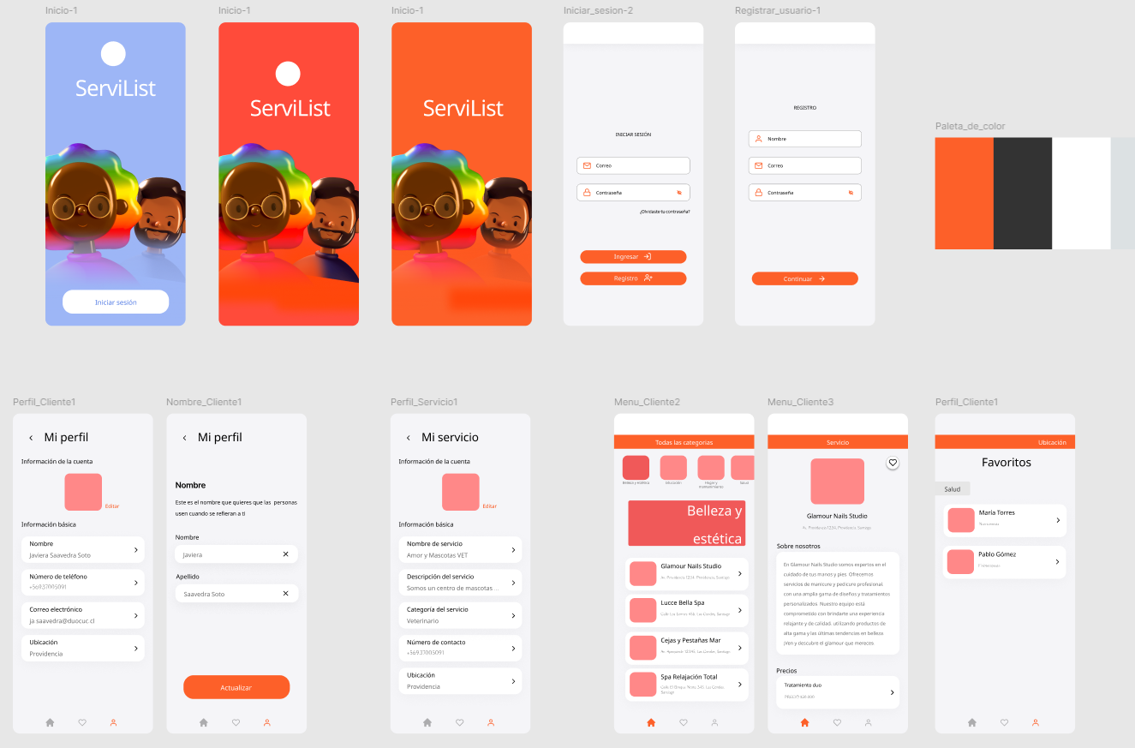
Diseño UX/UI - FIGMA

Slide 10
DEMO

Slide 11

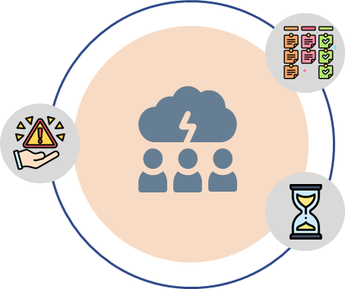
OBSTACULOS
Cambio de metodología
Transición de Scrum a Kanban debido a la necesidad de flexibilidad y manejo visual del flujo de trabajo.
Limitaciones técnicas
Desafíos al optimizar la aplicación para dispositivos de gama baja e trabajo.
Gestión del tiempo
Dificultad para equilibrar el cronograma con las pruebas y ajustes necesarios y manejo visual del flujo de trabajo.

Slide 12





PRÓXIMOS PASOS
Perfiles por trabajador de servicio
Habilitar perfiles detallados para cada trabajador asociado a un servicio grupal o de gran escala, permitiendo mostrar sus habilidades, experiencia y disponibilidad.
Pagos en línea
Incorporar pasarelas de pago para gestionar transacciones directamente en la plataforma, aceptando métodos como tarjetas de crédito, débito y transferencias electrónicas.
Sistema de denuncia de servicios
Implementar un sistema que permita a los clientes reportar comportamientos inapropiados, incumplimientos o irregularidades en los servicios contratados.
Suscripción mensual
Introducir un modelo de negocio basado en suscripción para profesionales que les otorgue beneficios adicionales, como mayor visibilidad, herramientas de análisis y soporte prioritario.

Slide 13

LOVIN..
¿PREGUNTAS?

